Slide 1


Intent

Slide 2
Nội dung bài học
Khái niệmApplications là gì?
Activities là gì?
Activity Stack là gì?
Intent
Các công dụng chính của Intent: Khởi động Activity, Khởi động Service,Chuyển thông điệp tới Broadcast Reiceiver
Các loại Intent: Implicit Intent, Explicit Intent

Slide 3
1) Applications là gì?
– Applications :Bạn hiểu nôm na như sau: Mỗi một Android Project khi bạn biên dịch thành công thì sẽ được đóng gói thành tập tin .apk, tập tin .apk được gọi là một Application (Ứng dụng cụ thể nào đó – Ví dụ như ứng dụng chống tin nhắn rác, ứng dụng tìm đường đi ngắn nhất, ứng dụng đăng ký học phần bằng sms …. )

Slide 4
2) Activities là gì?
– Thông thường trong một ứng dụng (Application) sẽ có một hoặc nhiều Activity (bạn hiểu đại khái là các màn hình tương tác giống như Form trong .Net).
– Mỗi một Activity này sẽ có một vòng đời riêng độc lập hoàn toàn với các Activity khác, bạn sẽ hiểu rõ hơn về vòng đời trong phần Life Cycle States. Việc hiểu rõ vòng đời của Activity là rất quan trọng trong việc xử lý thông tin.
– Mỗi một Activity muốn được triệu gọi trong ứng dụng thì bắt buộc nó phải được khai báo trong Manifest

Slide 5
3) Activity Stack là gì?
a) Mở Activity mới lên làm che khuất toàn bộ Activity cũ (không nhìn thấy Activity cũ): sảy ra sự kiện onPause rồi onStop đối với Activity cũ
b) Mở Activity mới lên làm che khuất một phần Activity cũ (vẫn nhìn thấy Activity cũ): Sảy ra sự kiện onPause với Activity cũ.
– Khi quay trở về Activity cũ thì sau khi thực hiện xong các hàm cần thiết, chắc chắn nó phải gọi hàm onResume để phục hồi lại trạng thái ứng dụng
– Như vậy ta thường lưu lại trạng thái của ứng dụng trong sự kiện onPause và đọc lại trạng thái ứng dụng trong sự kiện onResume

Slide 6
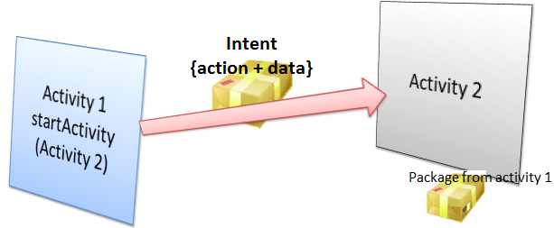
Cách mở một Activity như thế nào
Intent intent = new Intent(MainActivty.this, SecondActivity.class);
startActivity(intent);

Slide 7
Khái niệm Intent
Intent được sử dụng để truyền tải thông điệp, yêu cầu một hành động xử lý từ thành phần được gọi.
Intent được sử dụng trong ba trường hợp chính:
  Khởi động Activity thông qua phương thức startActivity.
  Khởi động Service thông qua phương thức startService.
  Chuyển thông điệp đến BroadcastReceiver thông qua phương thức sendBroadcast.

Slide 8
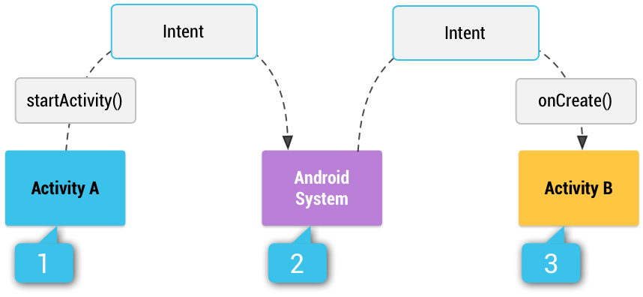
Khái niệm Intent
Intent được chia làm hai dạng:
  Explicit Intent: chỉ định rõ thành phần xử lý thông qua tên lớp, thường được dùng để gọi đến các thành phần trong cùng ứng dụng.
  Implicit Intent: không chỉ định rõ thành phần xử lý, thay vào đó bổ sung các thuộc tính như: mô tả hành động, dạng dữ liệu…

Slide 9
Khái niệm Intent
Explicit Intent: chỉ cần sử dụng thuộc tính Component.
  Khai báo:
    Intent intent = new Intent(this, <Component>);
  Ví dụ: khởi động Activity có tên SecondActivity từ MainActivity
    Intent intent = new Intent(MainActivty.this, SecondActivity.class);
    startActivity(intent);

Slide 10
Khái niệm Intent
Implicit Intent: chỉ cần sử dụng thuộc tính Action.
  Khai báo:
    Intent intent = new Intent(<Action>);
  Ví dụ: khởi động Activity có thể thực hiện ACTION_VIEW.
    Intent intent = new Intent(Intent.ACTION_VIEW);
    startActivity(intent);

Slide 11
Action | Diễn giải
ACTION_VIEW | Hiển thị dữ liệu cho người dùng nhìn thấy.
ACTION_DIAL | Gọi tới một số điện thoại được chỉ định trong dữ liệu.
ACTION_CALL | Thực hiện cuộc gọi tới một người nào đó được chỉ định trong dữ liệu.
ACTION_SENDTO | Gửi dữ liệu cho ai đó được chỉ định trong dữ liệu.
ACTION_SEND | Gửi dữ liệu cho ai đó.
ACTION_WEB_SEARCH | Thực hiện thao tác tìm kiếm trên web.

Slide 12
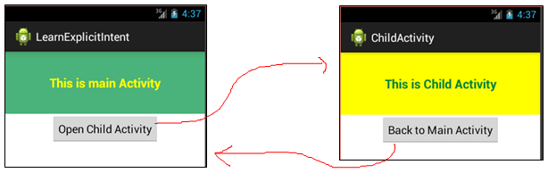
Khái niệm Intent
Đơn thuần là mở một Activity khác.

Slide 13
Khái niệm Intent
Mở một Activity khác đồng thời truyền dữ liệu qua.
– Bạn xem hình Tôi minh họa dưới này:

Slide 14
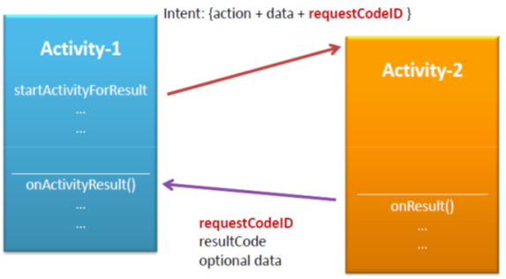
Khái niệm Intent
Mở một Activity khác đồng thời truyền dữ liệu qua và xử lý kết quả trả về.
– Ví dụ này bạn sẽ biết cách xử lý kết quả trả về như thế nào.
– Bạn xem hình minh họa:

Slide 15
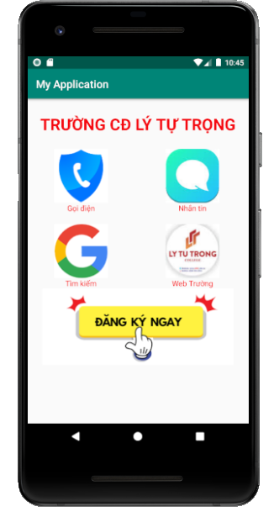

Slide 16
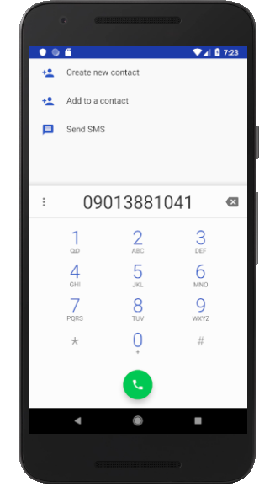
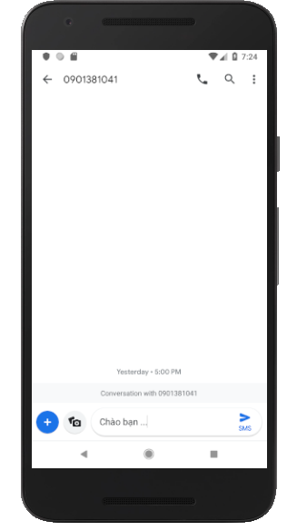

Slide 17
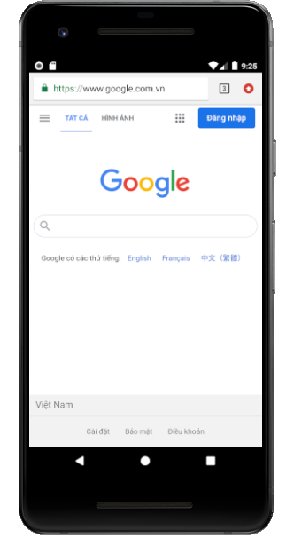
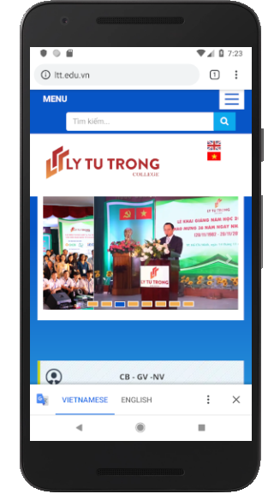

Slide 18
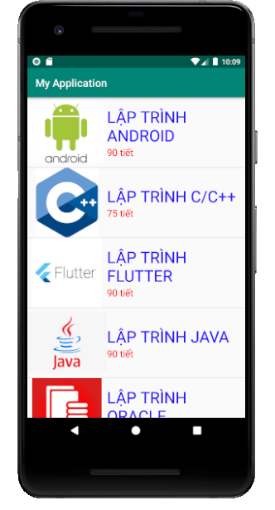

Slide 19
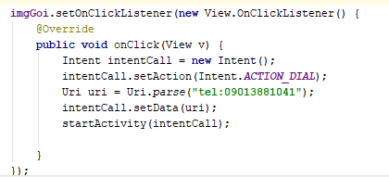

Slide 20
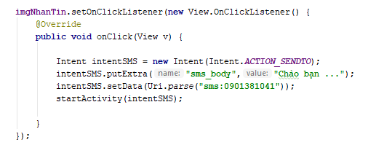
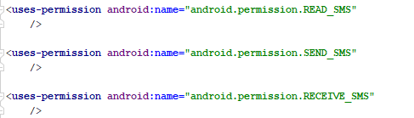

Slide 21
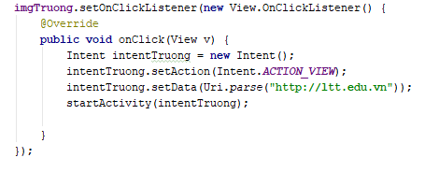

Slide 22
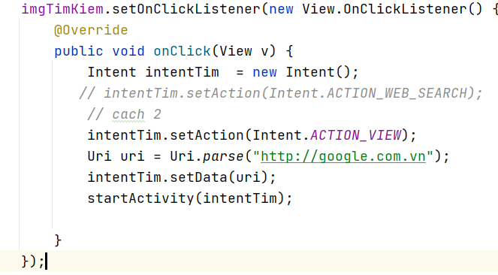

Slide 23
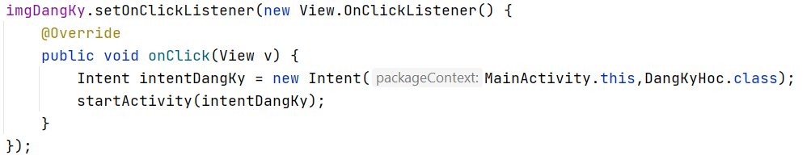

Slide 24


Hey! Coding is easy!
END

